Slide 1
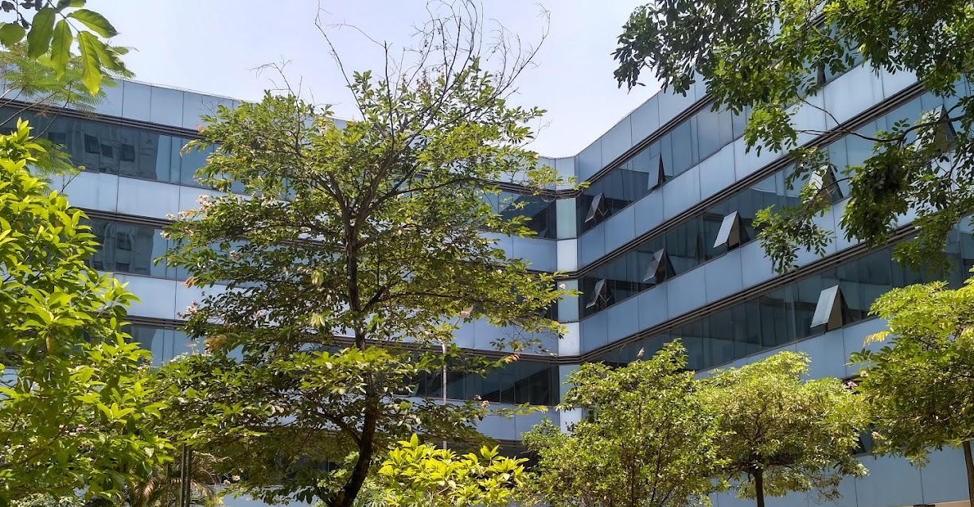





HỌC VIỆN KỸ THUẬT MẬT MÃ
HỆ THỐNG QUẢN LÍ THÔNG TIN CHO GIẢNG VIÊN
Quản lí hợp đồng
Quản lí giảng dạy
Thống kê NCKH
Triển Khai
Hi, Lê Đức..
Năm
Đợt
Khoa
Hiển thị
Giảng viên
Phòng Đào Tạo
Phòng Nghiên Cứu KH
Phòng Tài Chính
Thống Kê
Chatbox

